Slide 1

Parkeerplaats Herkenning
Wouter Vanloocke
Robin De Bie

Slide 2

Wie zijn we?
Wouter Vanloocke
22 jaar
ISB
Muziek, gaming
Robin De Bie
21 jaar
ISB
Gaming

Slide 3
Inhoudsopgave
Voorstelling
Stage Opdracht
Technische uitwerking
Toekomst
Conclusie

Slide 4
Voorstelling Stagebedrijf
Arxus - 2008
Cronos Groep
Managed Service Provider
Cloud infrastructuur
Hybrid infrastructuur
4 datacenters in België + Azure Public Cloud
Notes:
Robin

Slide 5
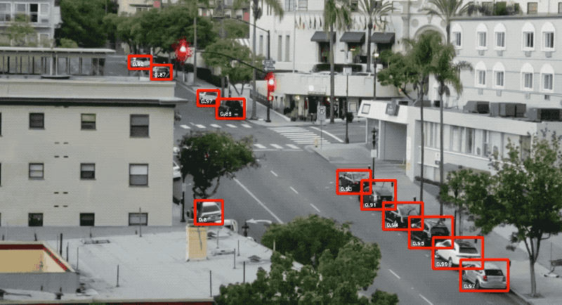
Beschrijving Stage Opdracht
Herkenning parkeerplaatsen
Visueel voorstellen
Notes:
Robin

Slide 6
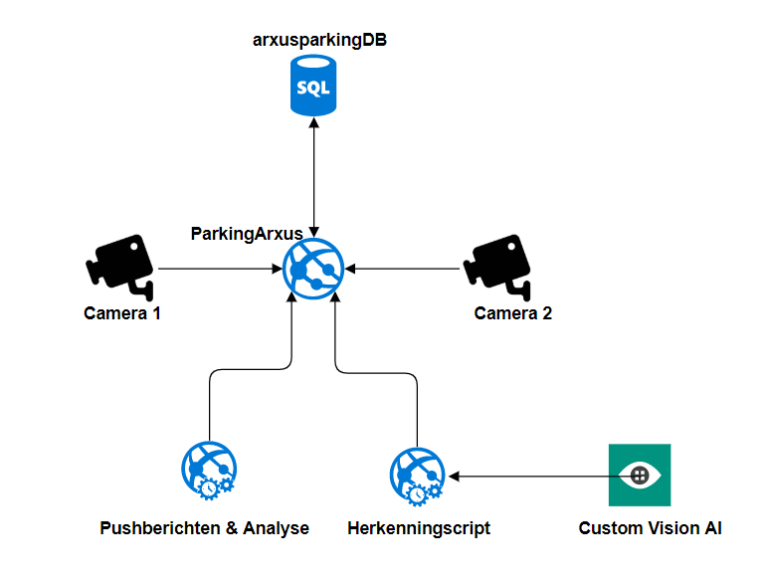
Schematische voorstelling
Notes:
Robin

Slide 7
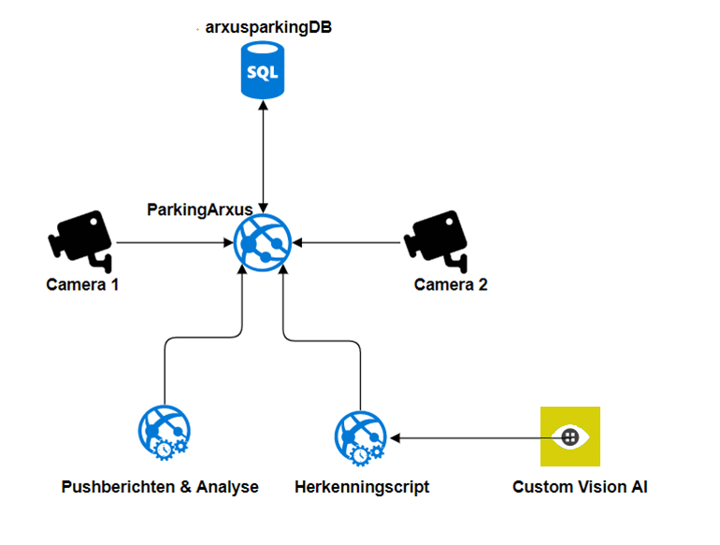

Slide 8
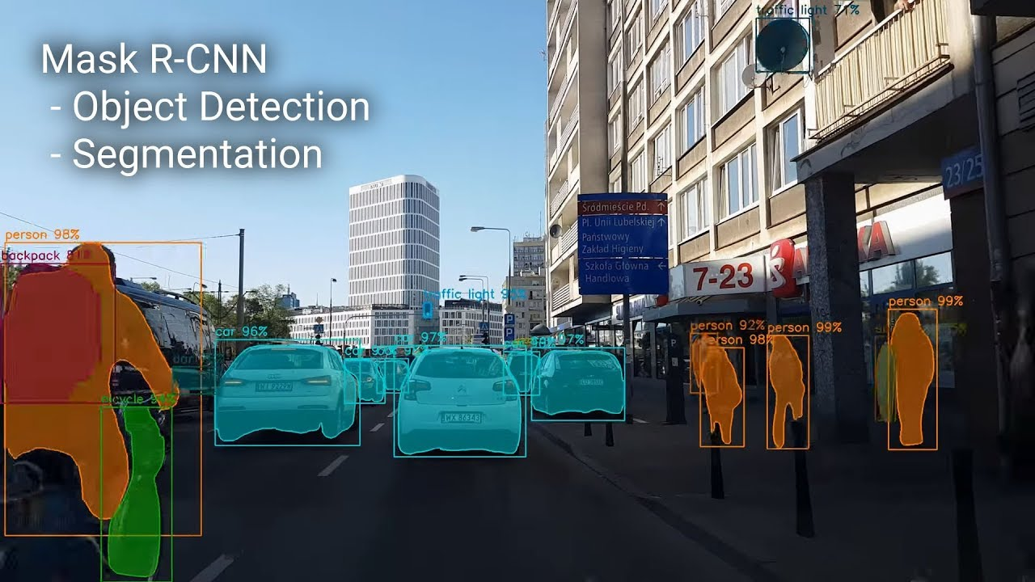

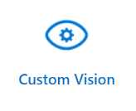
Herkenningssysteem
Notes:
Mask r cnn: object detectie en segmentatie framework dat getrained is met 10.000 foto’s per object. Heel zwaar framework, beter voor GPU ipv CPU
Computer vision: model van azure om objecten te herkennen, handschrift, gezichten, mensen, we weten niet hoe goed dit model is getrained.
Custom vision: laat ons toe om ons eigen model te trainen met eigen foto’s en tags. Aan te spreken via api script en ook te trainen via api script. Makkelijker om dit manueel te doen.

Slide 10
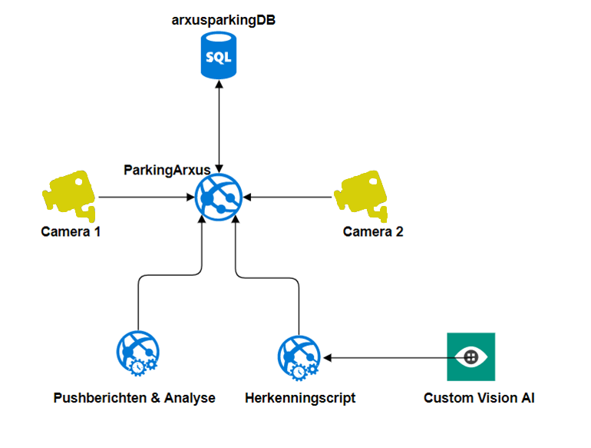

Slide 11

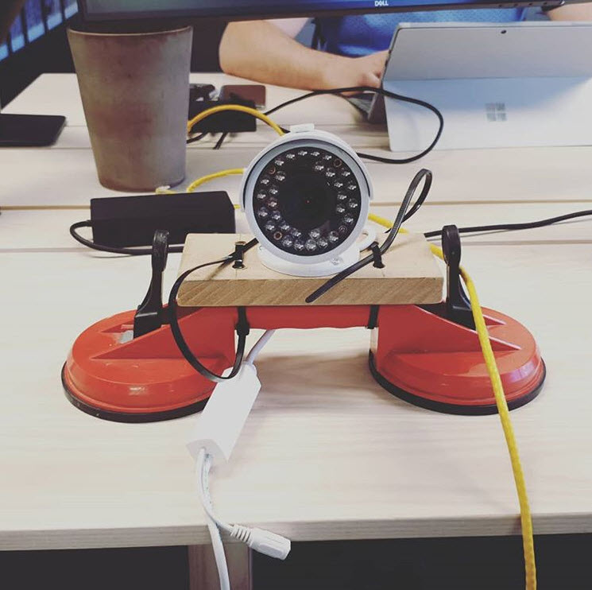
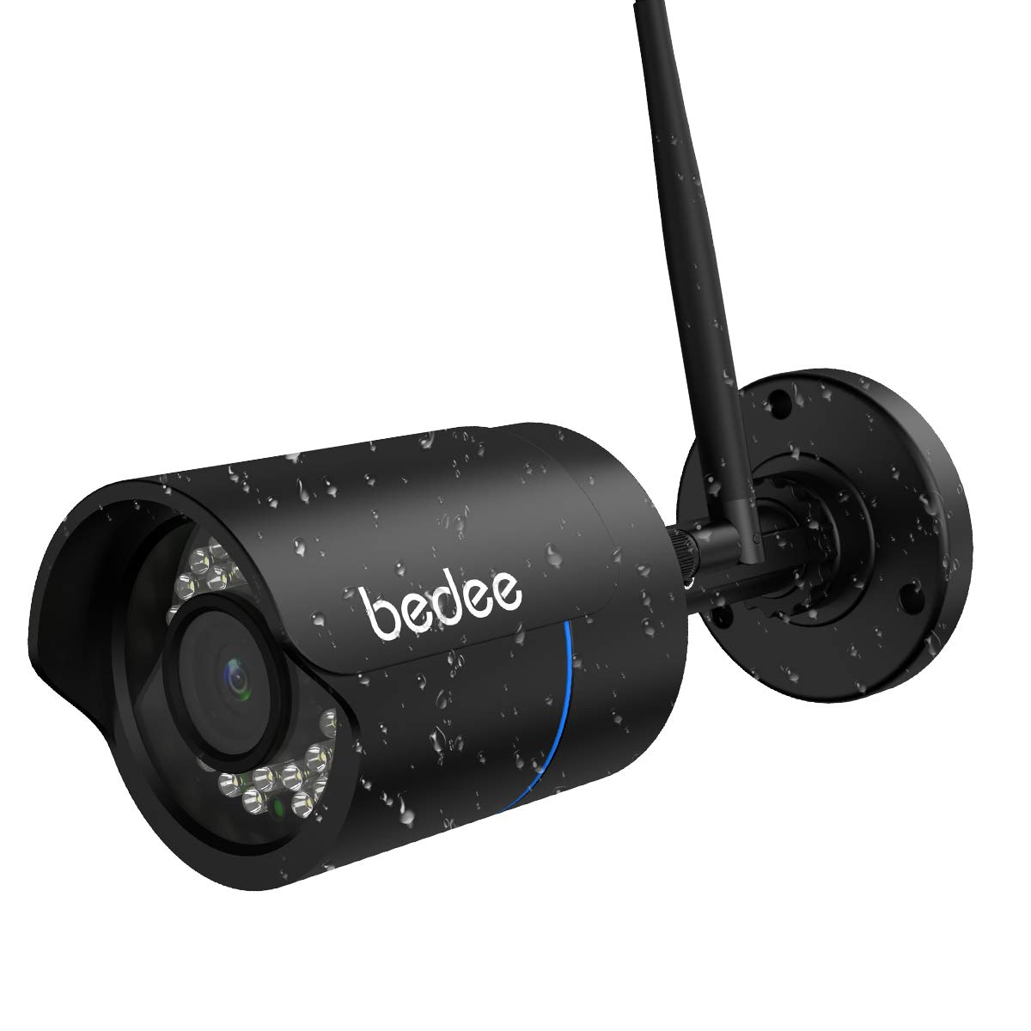
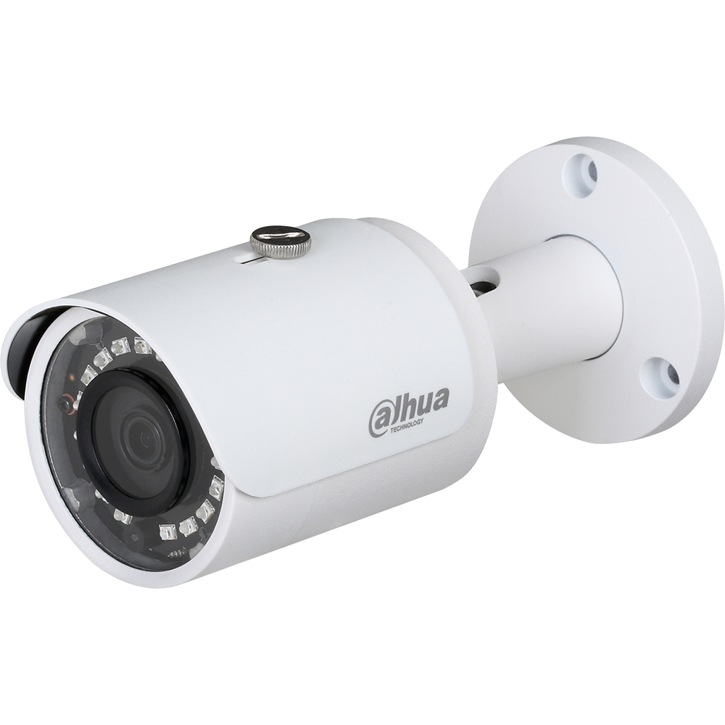
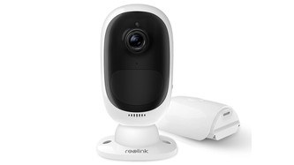
Gebruikte Camera's
Bedee (testing)
Reolink (testing)
Dahua (demo)
Notes:
Robin

Slide 13
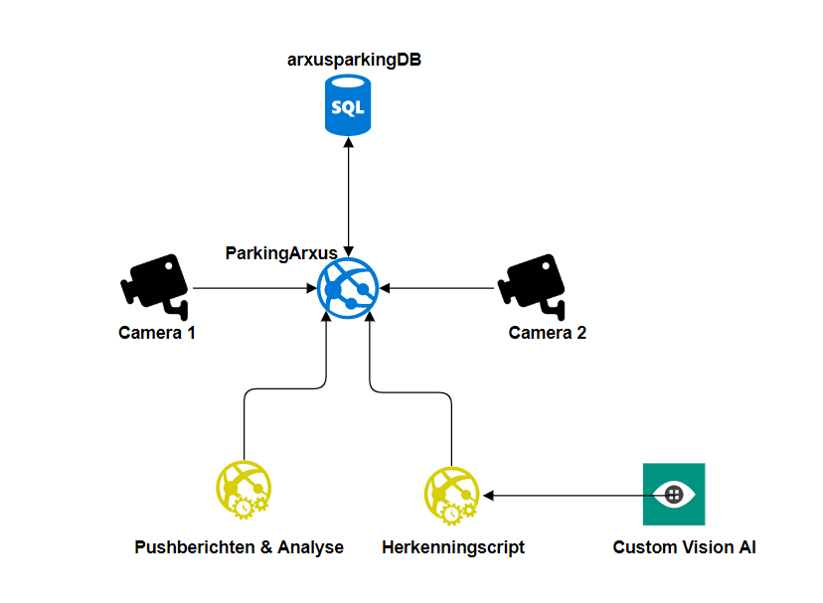

Slide 14
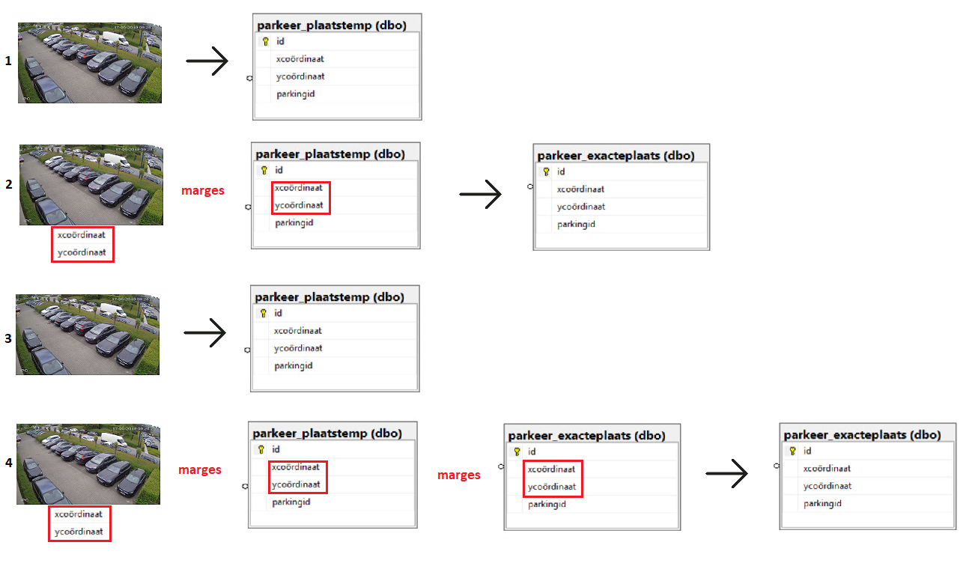
Website – Webjobs – Configuratie
Scripts die runnen in achtergrond
Herkenning
Analyse
Pushberichten
Foto back-up
Configuratiescript ter beschikking
Notes:
Herkenning: api call naar custom vision met de foto van de ftp server. Kijken naar het resultaat, dus de herkenning van de auto’s. Als deze boven de 70% is ga dan deze opslagen in de temp map, dan nieuwe foto, komen deze overeen met marge, voeg toe aan exacteplaatsen. Blijft dit doen totdat exact opgevuld is . Daarna wordt er enkel vergeleken met de exacte plaats. Er wordt een rechthoek rondgetrokken en deze wordt in static images. Deze wordt dan getoond op de website. Hierna wordt de hele foto map verwijderd omdat er teveel folders aangemaakt zijn door de camera die niet aanpasbaar is. Elke minuut nieuwe map en daar foto in. Kan niet hardcoded verwijderd worden.
Analyse: select aantal vrije plaatsen en parkingid en status 1 dus niet kapot en insert deze met het juiste uur in de tabel analysis in de db. De website toont dan alle vrije plaatsen per uur
Pushberichten: select aantal vrije plaatsen en parkingid. Om het uur stuur pushbericht via onesignal met de info uit de select.
Foto backup: neem een kopie van de foto die werd gebruikt om de analyse op te doen. Zet deze in de map backup
Configuratiescript: gaat achterliggend alle juiste bestanden en mappen toevoegen of aanpassen zodat wanneer er een camera wil toegevoegd worden, enkel dit script uitgevoerd moet worden

Slide 16
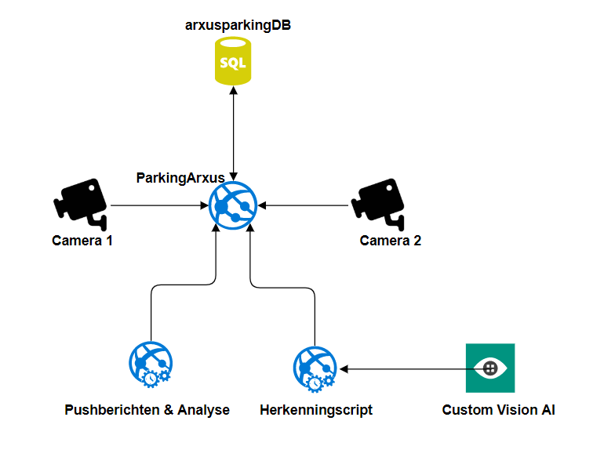

Slide 17
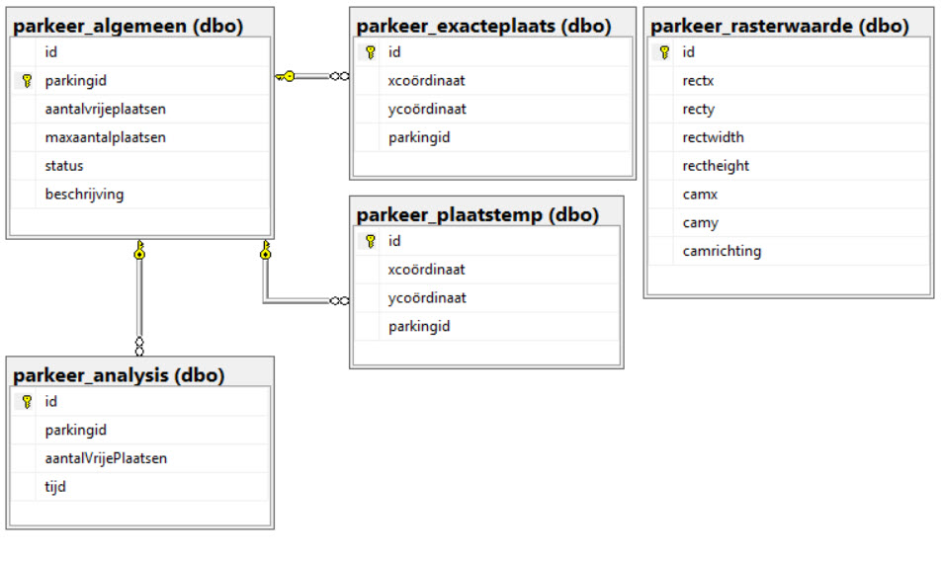
SQL Database
Notes:
5 tabellen die essentieel zijn voor de werking van ons project
Algemeen: toont welke parkings er zijn met aantal vrije en max aantal plaatsen. Ook tootn dit of de camera kapot is aan de hand van de status. De beschrijving toont waar de camera op uitkijkt.
Exacteplaats: hierin zitten de coordinaten van de exacte plaatsen van de parking
Plaatstemp: gaat per foto temporary coordinaten opslaan om later te vergelijken met exacte coordinaten.
Analysis: houdt de vrije plaatsen per uur bij
Rasterwaarde: krijgt input van de website voor tekenen van rechthoeken op de index en legende pagina

Slide 19
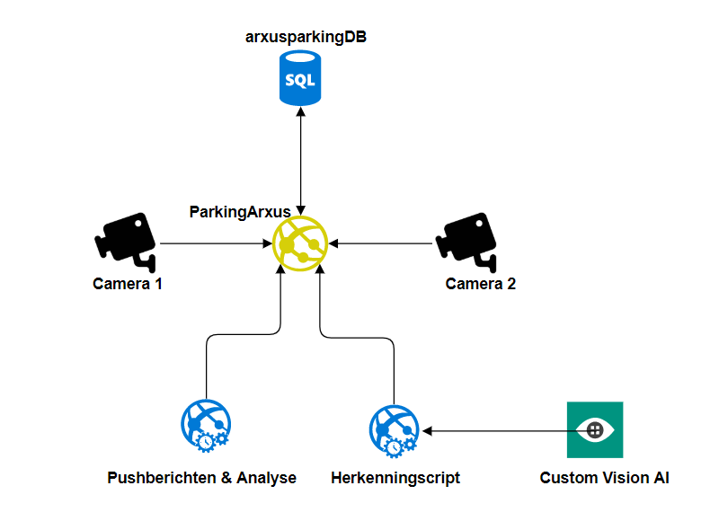

Slide 20
Website
https://parkingarxus.azurewebsites.net/
Tonen functionaliteiten
Notes:
Robin: uitleg
Wouter: klikken

Slide 21
Toekomst?
Meer camera’s
Trainen model
Meer Analyse

Slide 22
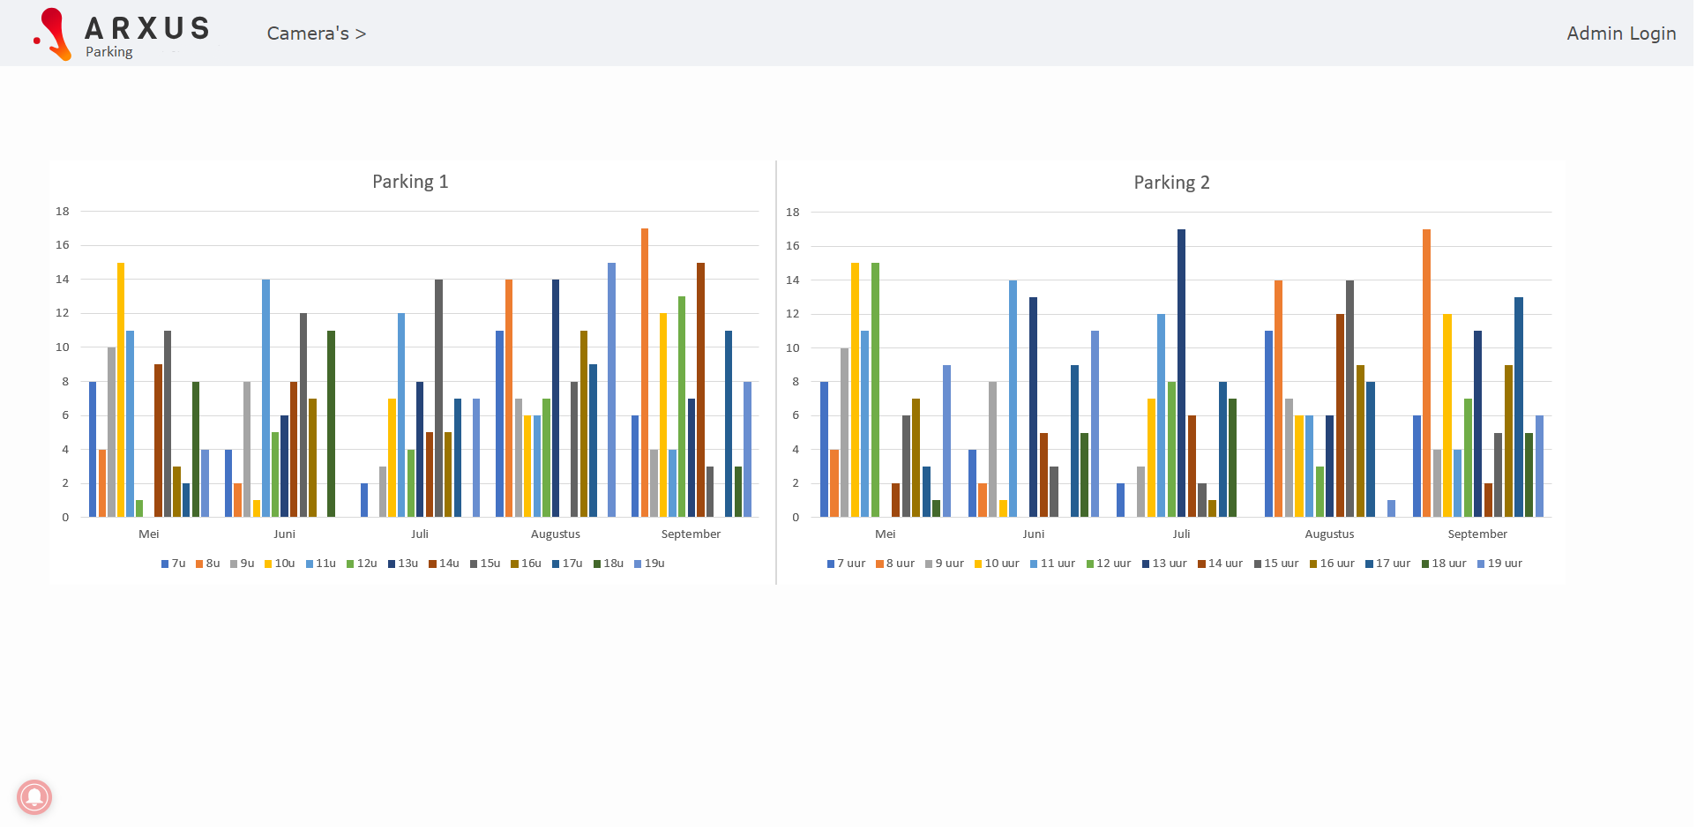
Uitgebreide Analyse

Slide 23
Conclusie
Stage opdracht
Volbracht
Camerakeuze
Camerahoek
Model trainen
Stage ervaring
Positief
Niet conventioneel ISB
Meetings
Notes:
Robin

Slide 24



